Slide 1
2020년도 신입학생 수강신청 안내
스포츠과학부
전 희주 조교
052-259-2377

Slide 2
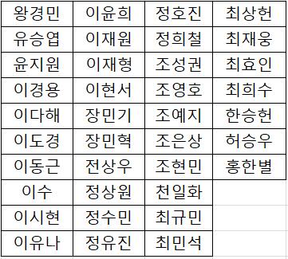
B반

Slide 3
수강신청방법
울산대학교UWINS 회원가입 → 교과과정/수업 →
수강정보 → 수강신청

Slide 4
( B반 )
스포츠과학부
전 희주 조교
052-259-2377

Slide 5
2020년도 신입학생 수강신청 안내 (B반)
순번 | 과목명 | 분반 | 담당교수 | 수강자 | 수업시간
1 | 영어회화II (교양필수) | 22 | 톰슨 스테파니 조 | B반 : 27명 | 수 1,2교시
 |  | 20 | 톰슨 스테파니 조 | A,B반 : 27명 | 수 3,4교시
2 | 생활한문 (교양선택) | 09 |  | A,B반 | 목 6,7교시
3 | 축구I (전공선택) | 02 | 윤균상 | B반 | 월 1,2
4 | 기초전공실기II (전공선택) | 01 | 김종호 (테니스) | 26명 | 수 8,9교시
 |  | 02 | 최성훈(탁구) | 26명 | 수 8,9교시
 |  | 03 | 전찬복 (라인댄스) | 26명 | 수 8,9교시
5 | 일반화학 (기초필수) | 02 |  | B반 | 월3 / 수5,6

Slide 6
2020년도 신입학생 수강신청 안내 (B반)
순번 | 과목명 | 분반 | 담당교수 | 수강자 | 수업시간
6 | 수영II (전공필수) | 03 | 유용상 | B반 | 화 8,9교시
 |  | 04 | 김종호 | B반 | 화 8,9교시
7 | 태권도I (전공선택) | 02 | 김재준 | B반 | 화 3,4교시
8 | 체육사 (전공선택) | 02 | 양동석 | B반 | 화 6,7교시
9 | 인체해부학 (전공필수) | 02 | 이한준 | B반 | 월 8,9교시
10 | 구급및안전관리 (전공선택) | 02 | 노병주 | B반 | 목 1,2교시
11 | 그룹운동지도 (전공선택) | 02 | 우민정 김기정 (팀티칭) | B반 | 목 3,4교시

Slide 7
2020년도 신입학생 수강신청 안내
수강신청확인원 제출 기간
2020.9.25(금) 17시까지.
UWINS → 교과과정/수업 → 수강정보 → 수강신청확인원 조회 및 인쇄 → 본인 서명 (본인서명, 지도교수서명)
* 각 반(A,B반) 과대표에게 제출하여 과대표가 취합하여 사무실로 제출. *

